Slide 1
Izvanučionička nastava 4. razreda PŠ Vinica
OKO
Predavačica: Mišela Lokotar, prof.

Slide 2
Nastavni plan i program (priroda i društvo 4. razred)
LJUDSKO TIJELO
Ključni pojmovi: dijelovi tijela, organizam
Obrazovna postignuća: razumjeti da je ljudsko tijelo cjelina (organizam); znati važnost čuvanja tijela od ozljeda i štetnih utjecaja

Slide 3
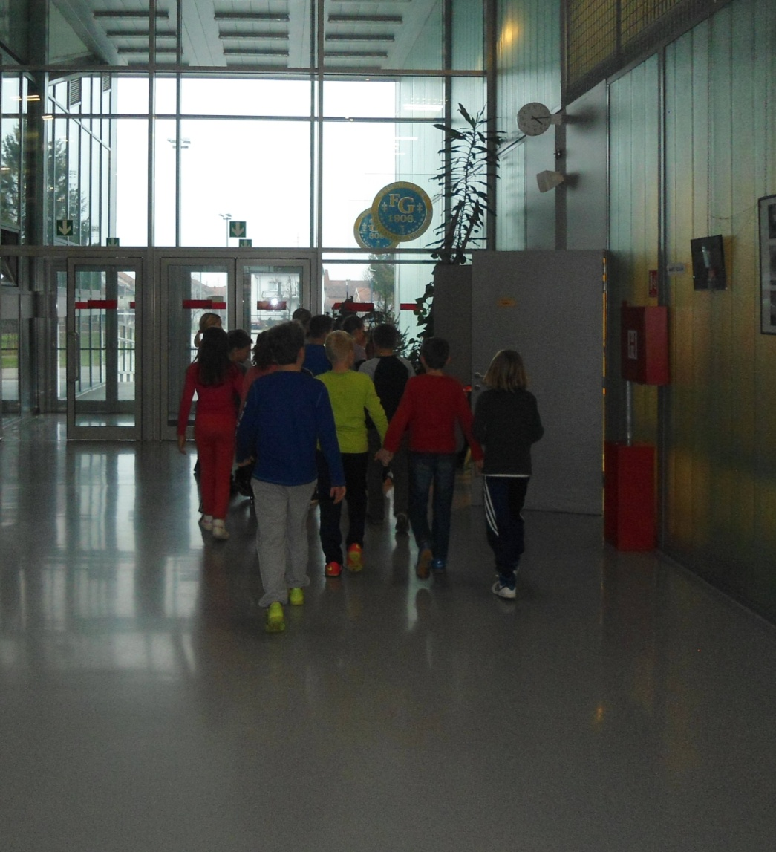
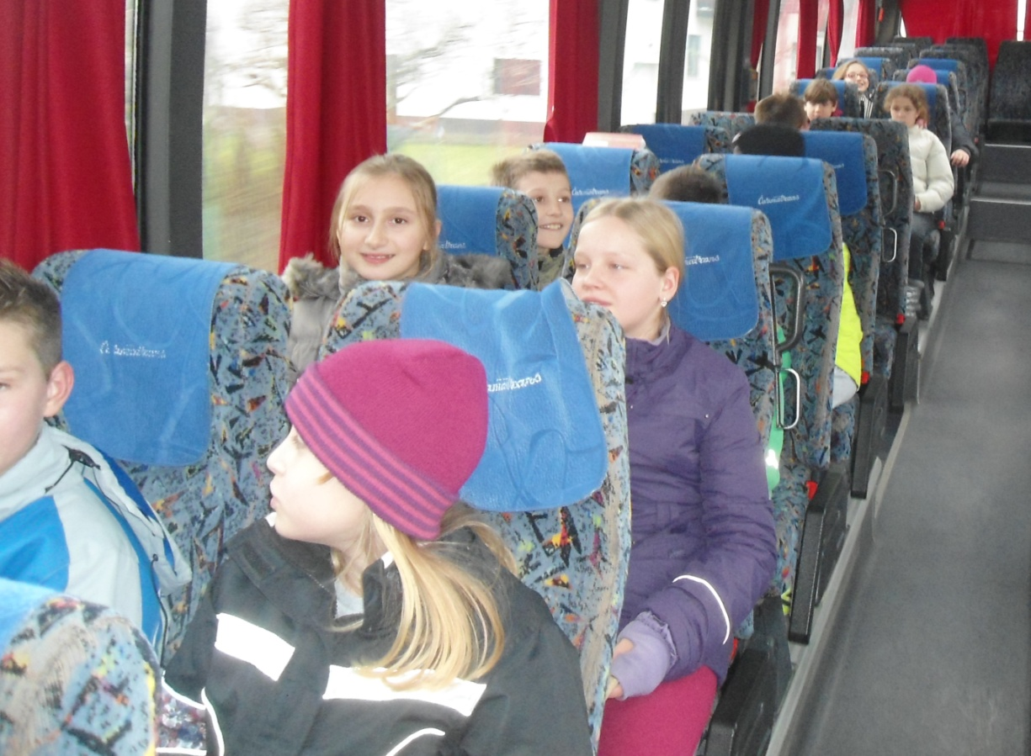
Želeći ponoviti i produbiti znanje o oku uputili smo se u Gimnaziju “Fran Galović”.

Slide 4
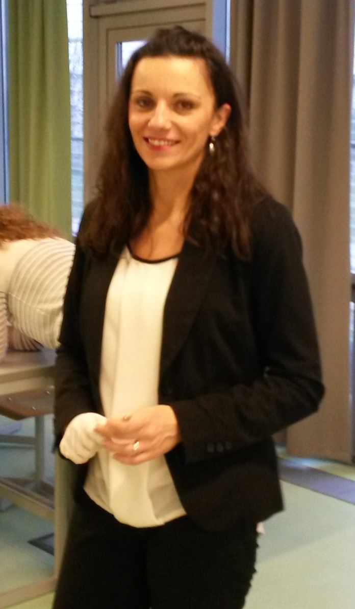
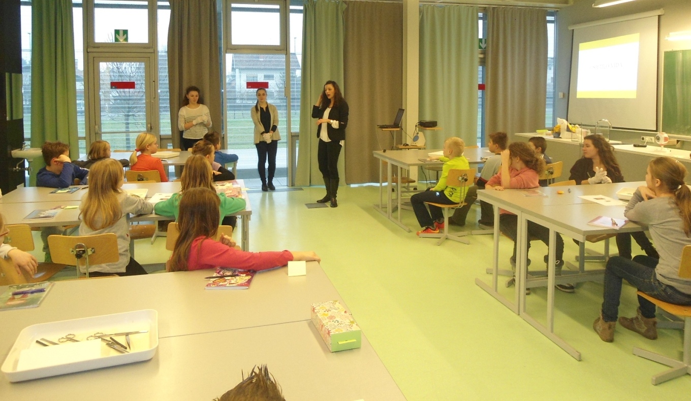
S profesoricom Mišelom Lokotar smo na jednostavan način ponovili naše znanje o oku i još puno toga naučili.

Slide 5
Podsjetimo se: OČNE OVOJNICE.
BJELOOČNICA
ROŽNICA
(prozirni dio oka)

Slide 6
Podsjetimo se: očne ovojnice.
ŽILNICA
ZJENICA
(otvor šarenice)
ŠARENICA

Slide 7
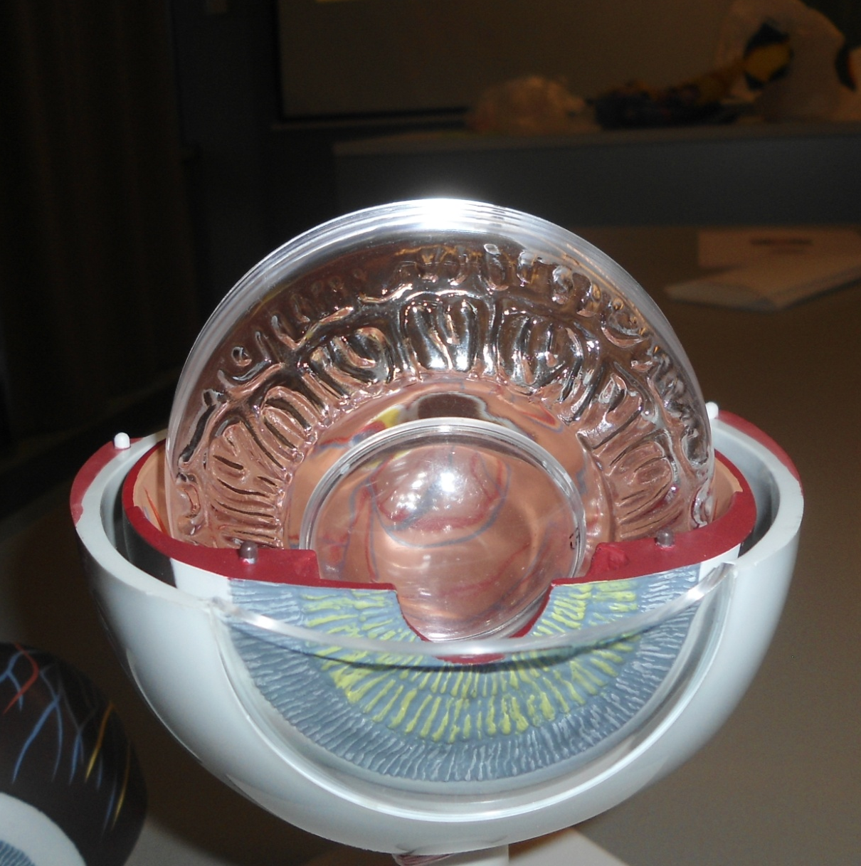
Podsjetimo se: očne ovojnice.
STAKLOVINA
OČNA VODICA – u prostoru između ROŽNICE i LEĆE
LEĆA

Slide 8
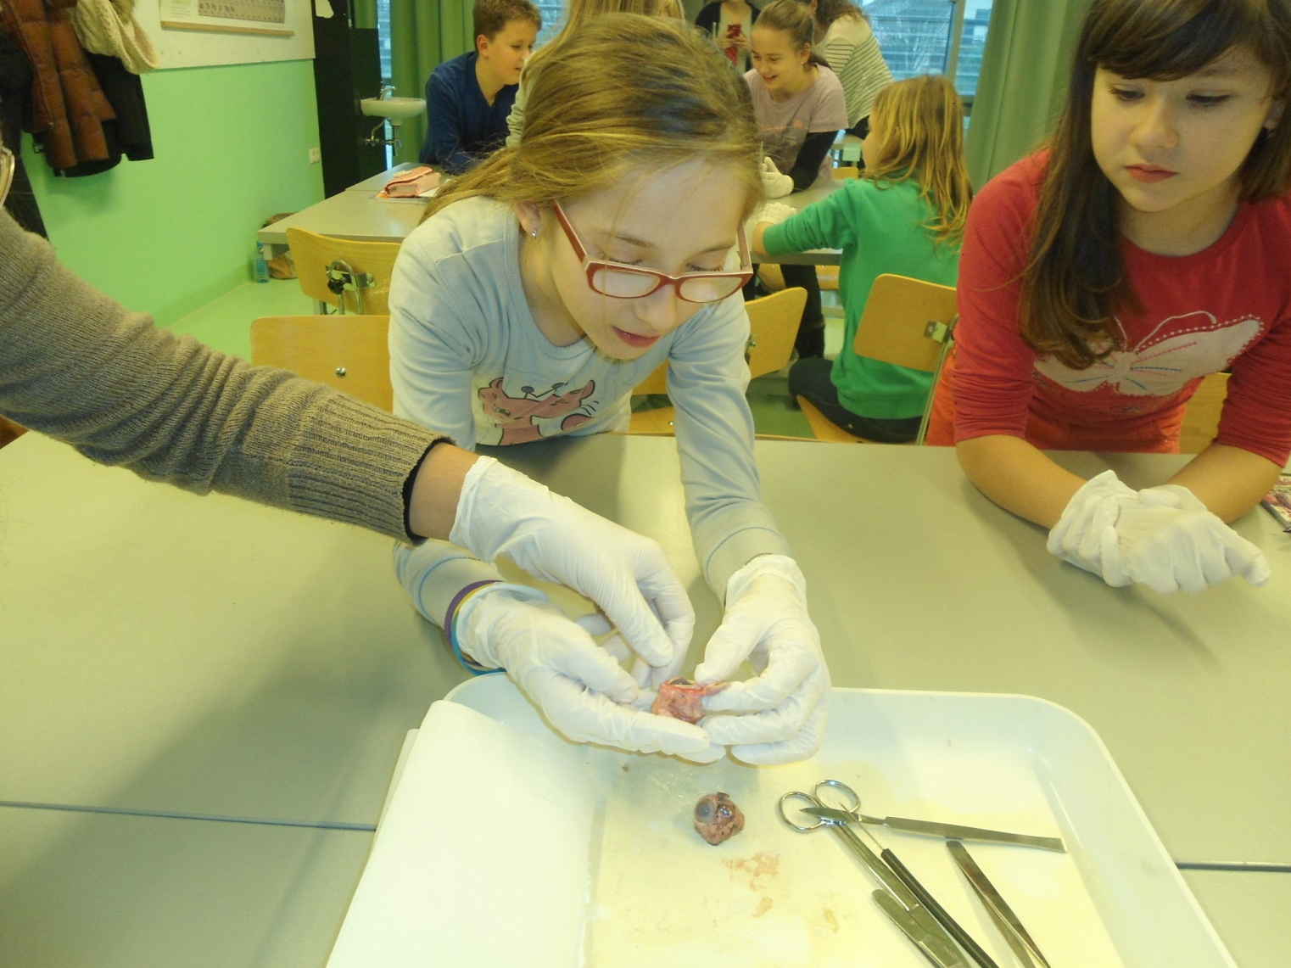
Nakon teorije slijedio je praktični rad.
Nakon uvoda učenici su zaključili da je oko vrlo nježan organ.

Slide 9
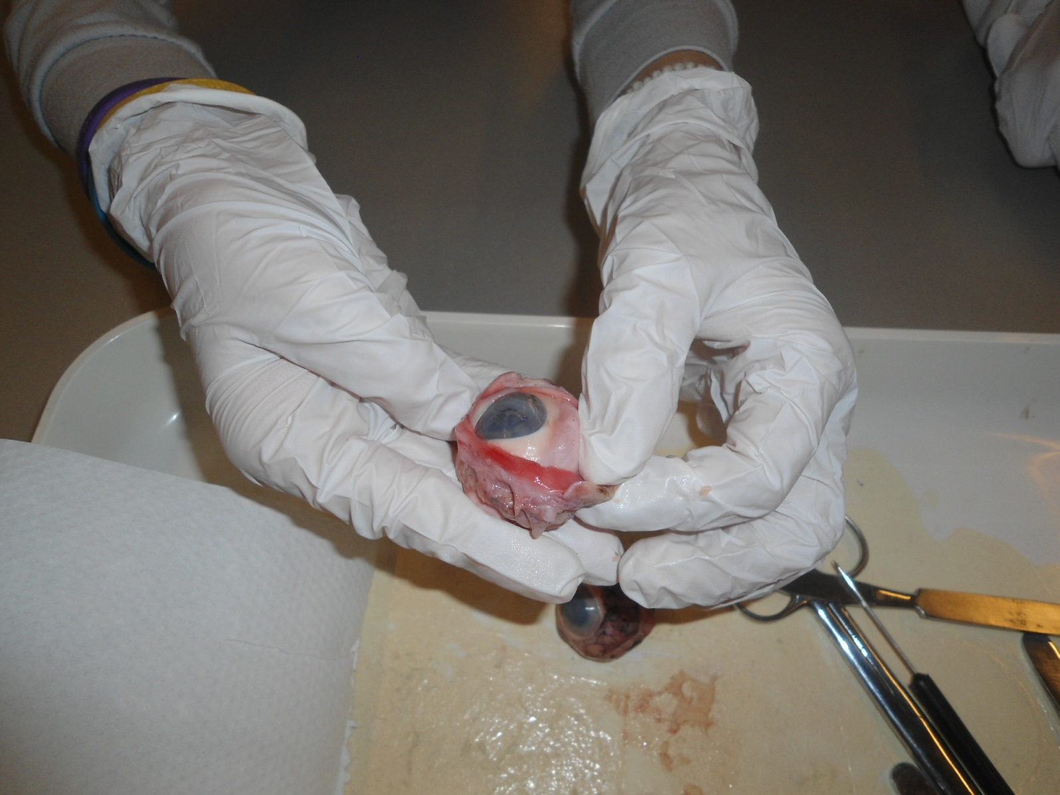
Prvo su učenici škaricama trebali odstraniti mišiće i masno tkivo.

Slide 10
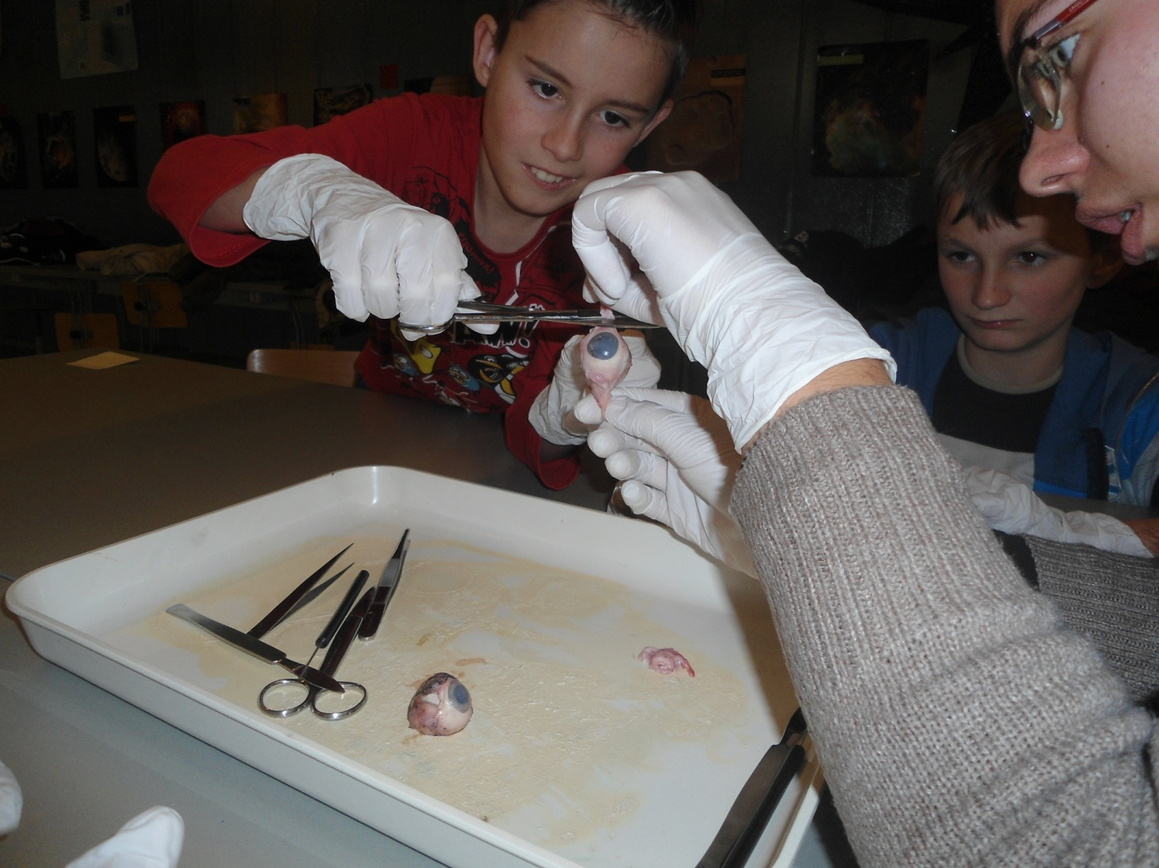
Prvo su učenici škaricama trebali odstraniti mišiće i masno tkivo.

Slide 11
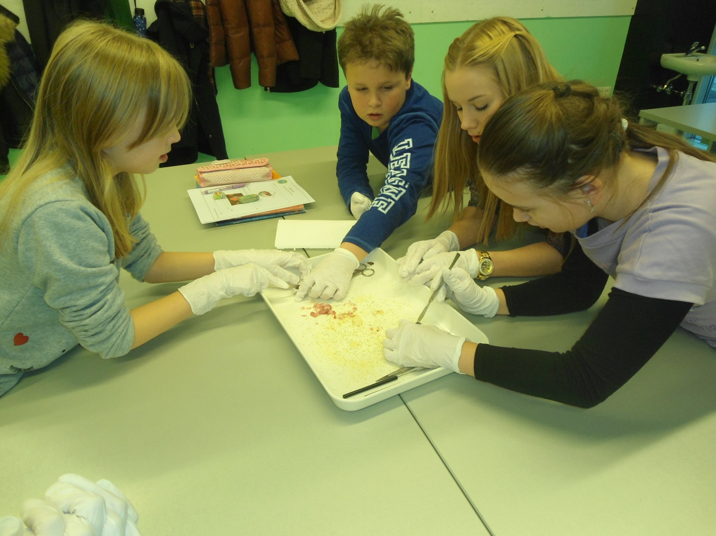
Zatim su učenici dobili zadatak zarezati skalpelom rožnicu oka kako bi došli do leće.

Slide 12
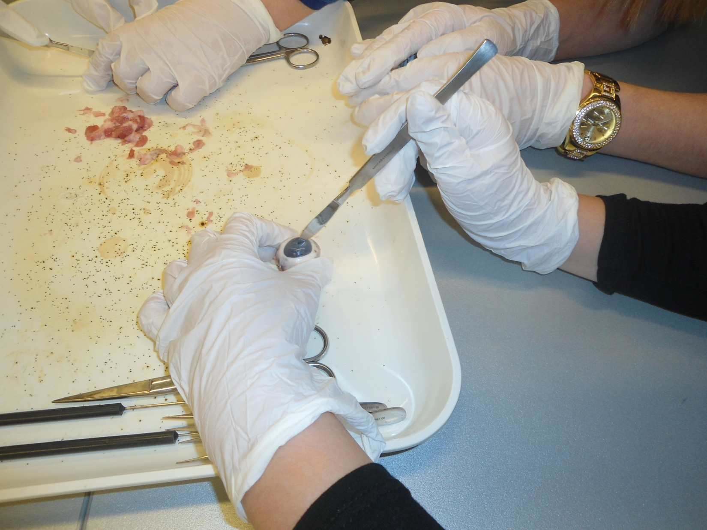
Zatim su učenici dobili zadatak zarezati skalpelom rožnicu oko kako bi došli do leće.

Slide 13
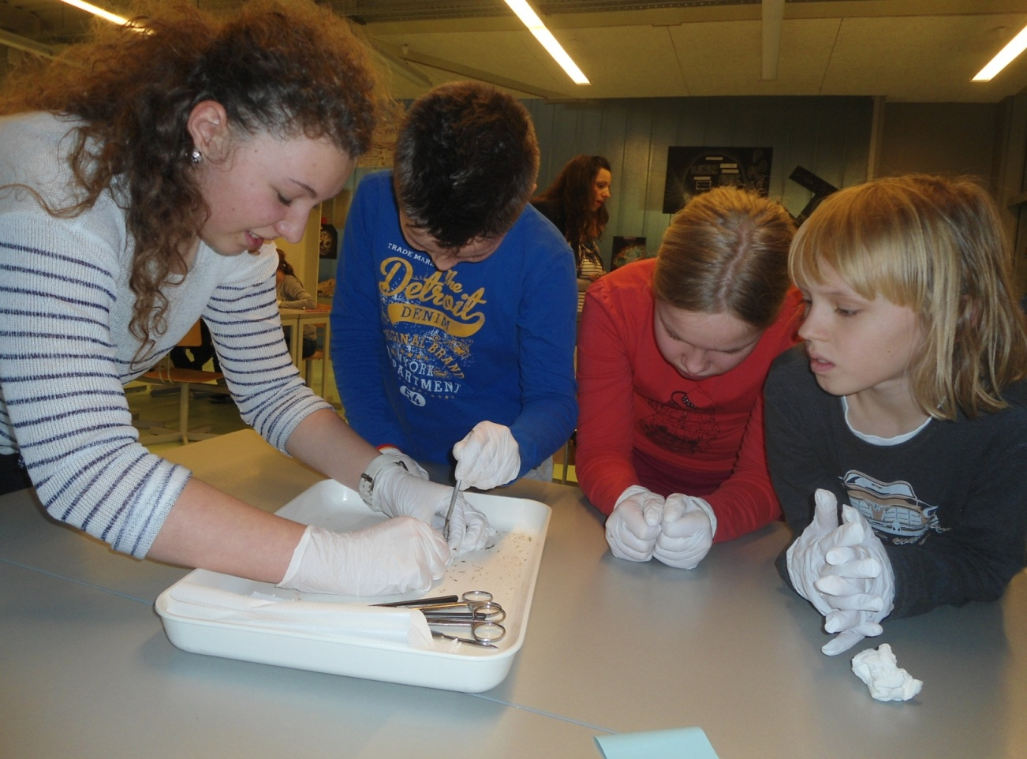
Kako se pokazalo vrlo teškim zarezati oko skalpelom učenici su ga morali lagano probušiti histološkom iglicom.
Nakon rezanja i bušenja učenici su shvatili da oko nije tako nježan organ kao što su mislili.

Slide 14
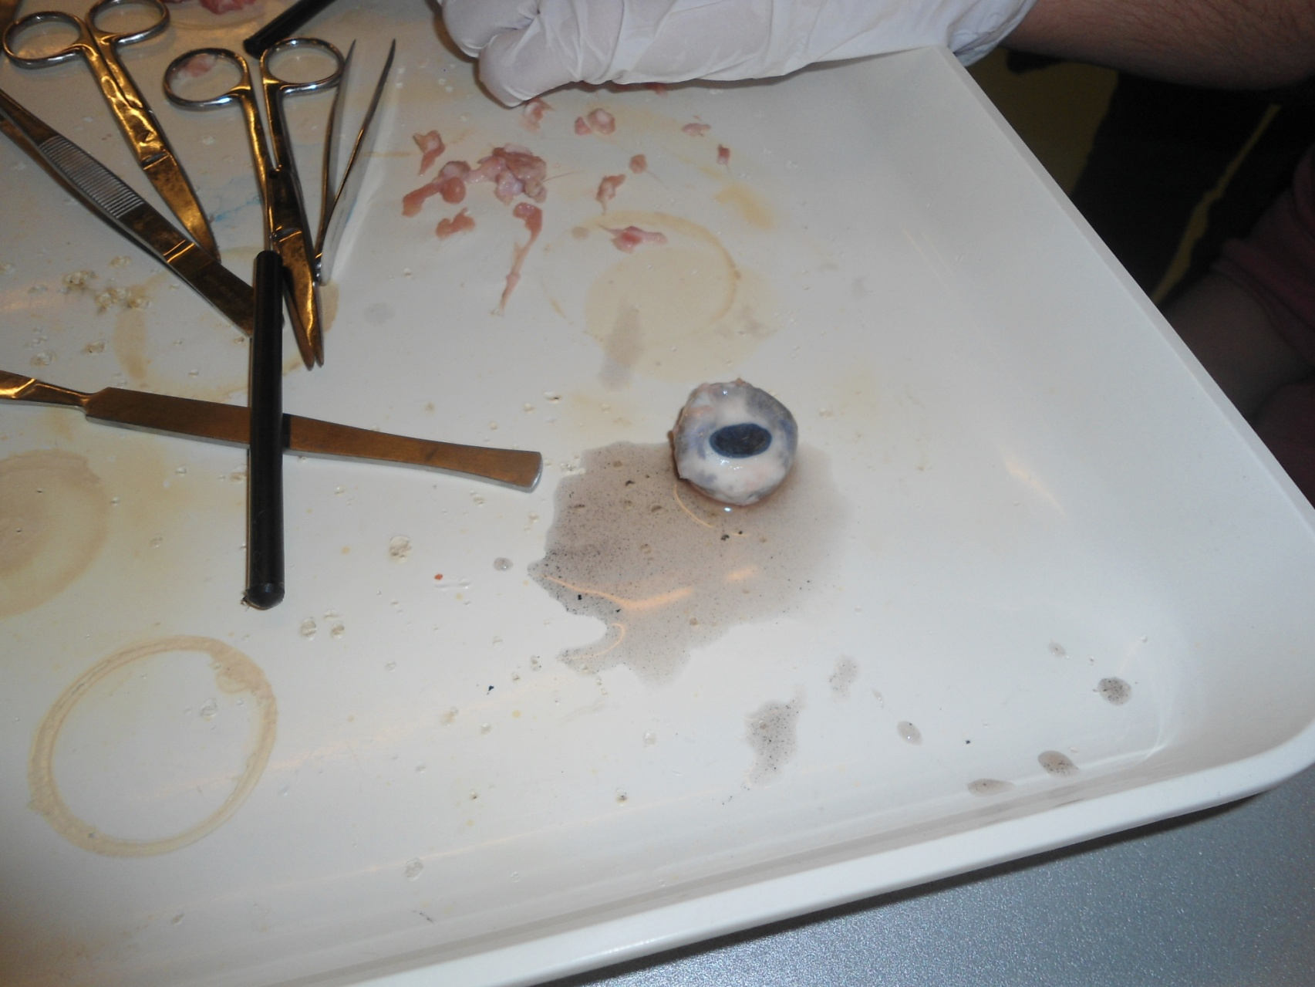
Nakon bušenja rožnice izašla je očna vodica.

Slide 15
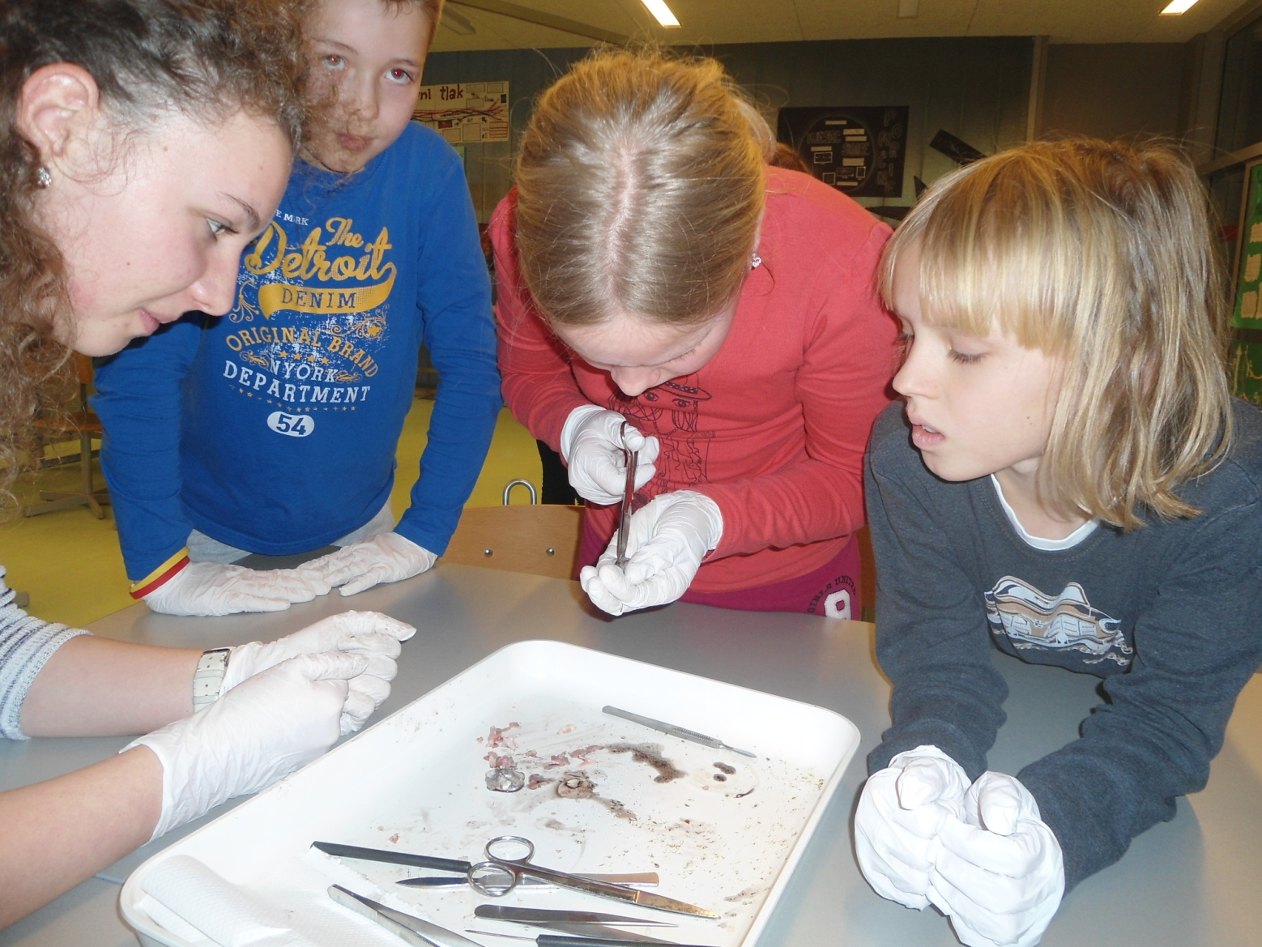
Slijedilo je rezanje ovojnica kako bi došli do staklovine i leće.

Slide 16
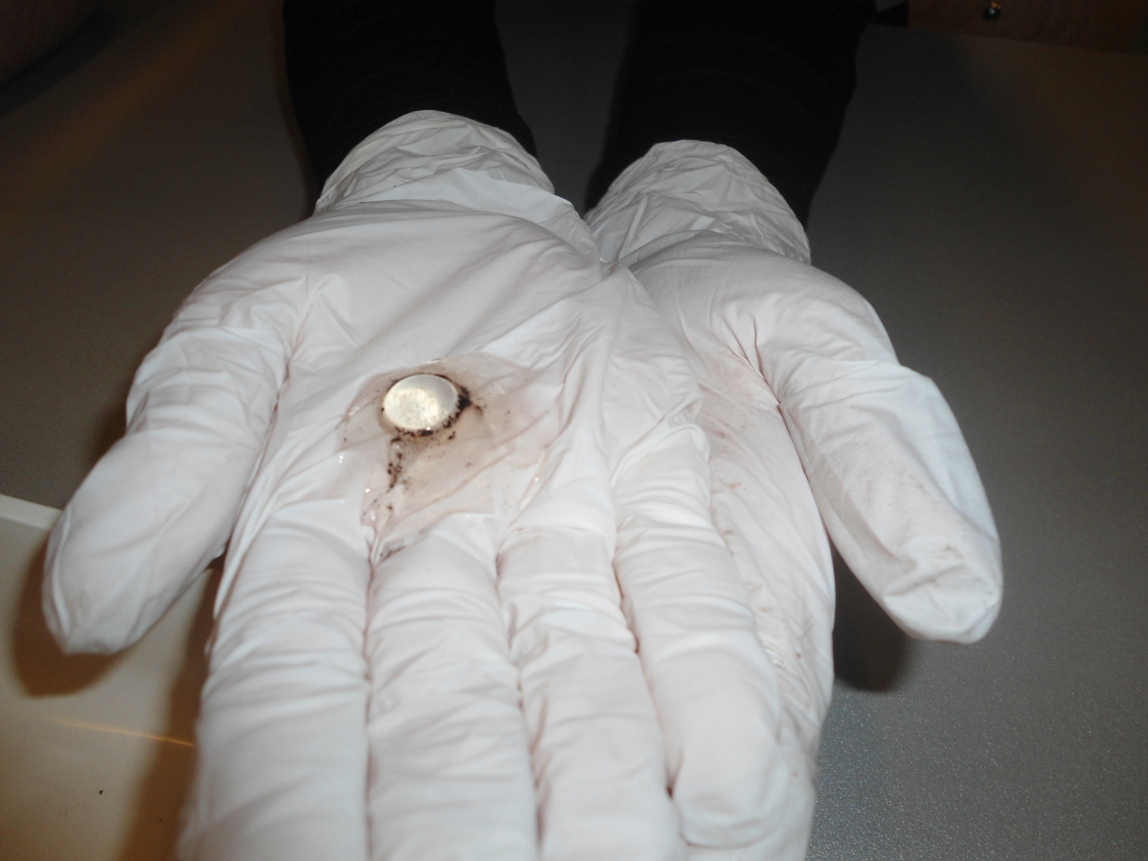
Staklovina i leća

Slide 17
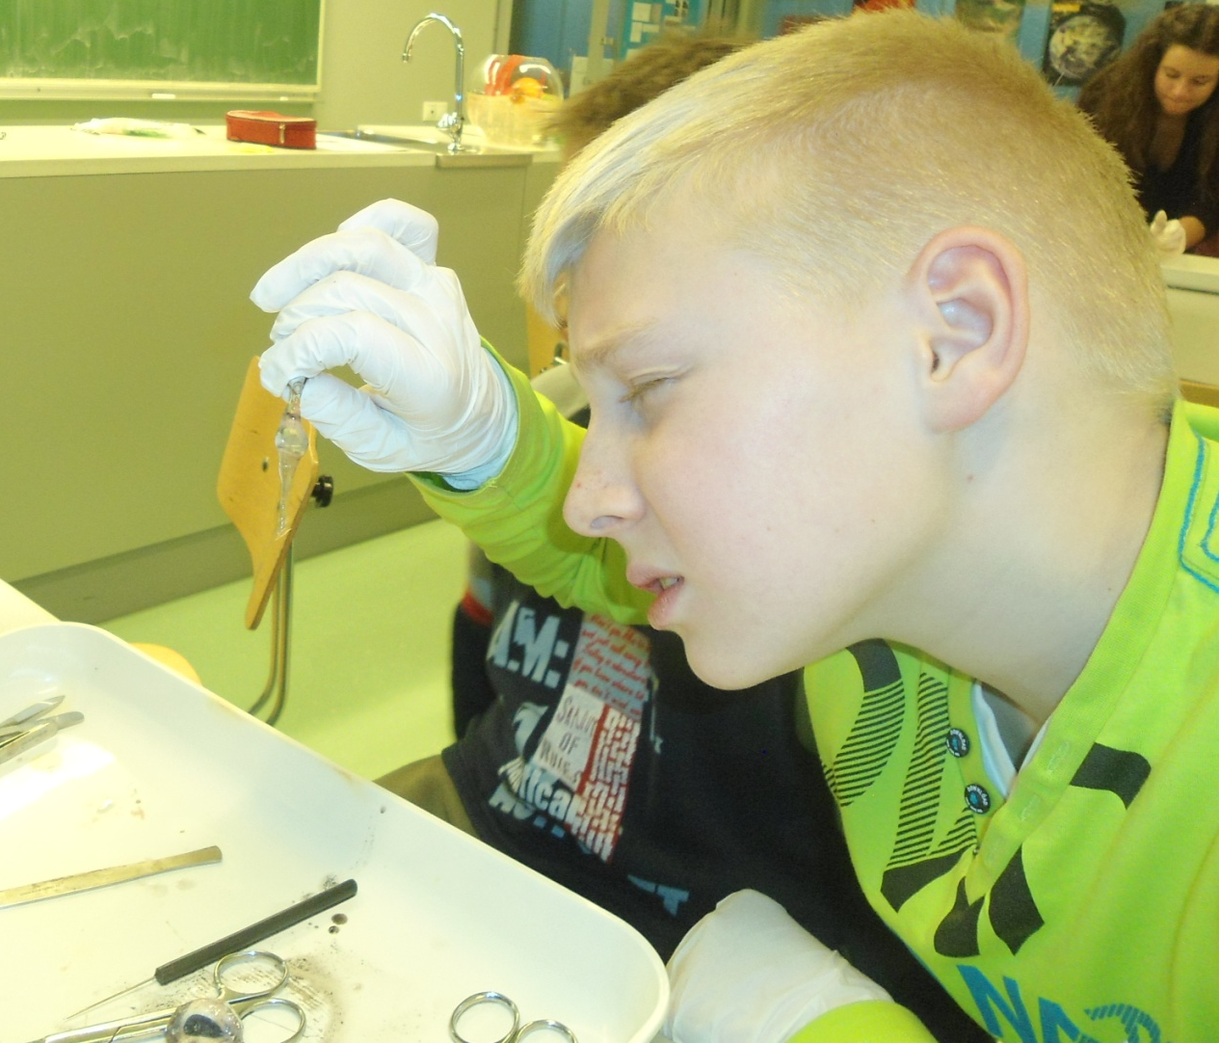
Gledajući kroz leću učenici su zaključili da se u oku stvara realna, umanjena i obrnuta slika.

Slide 18
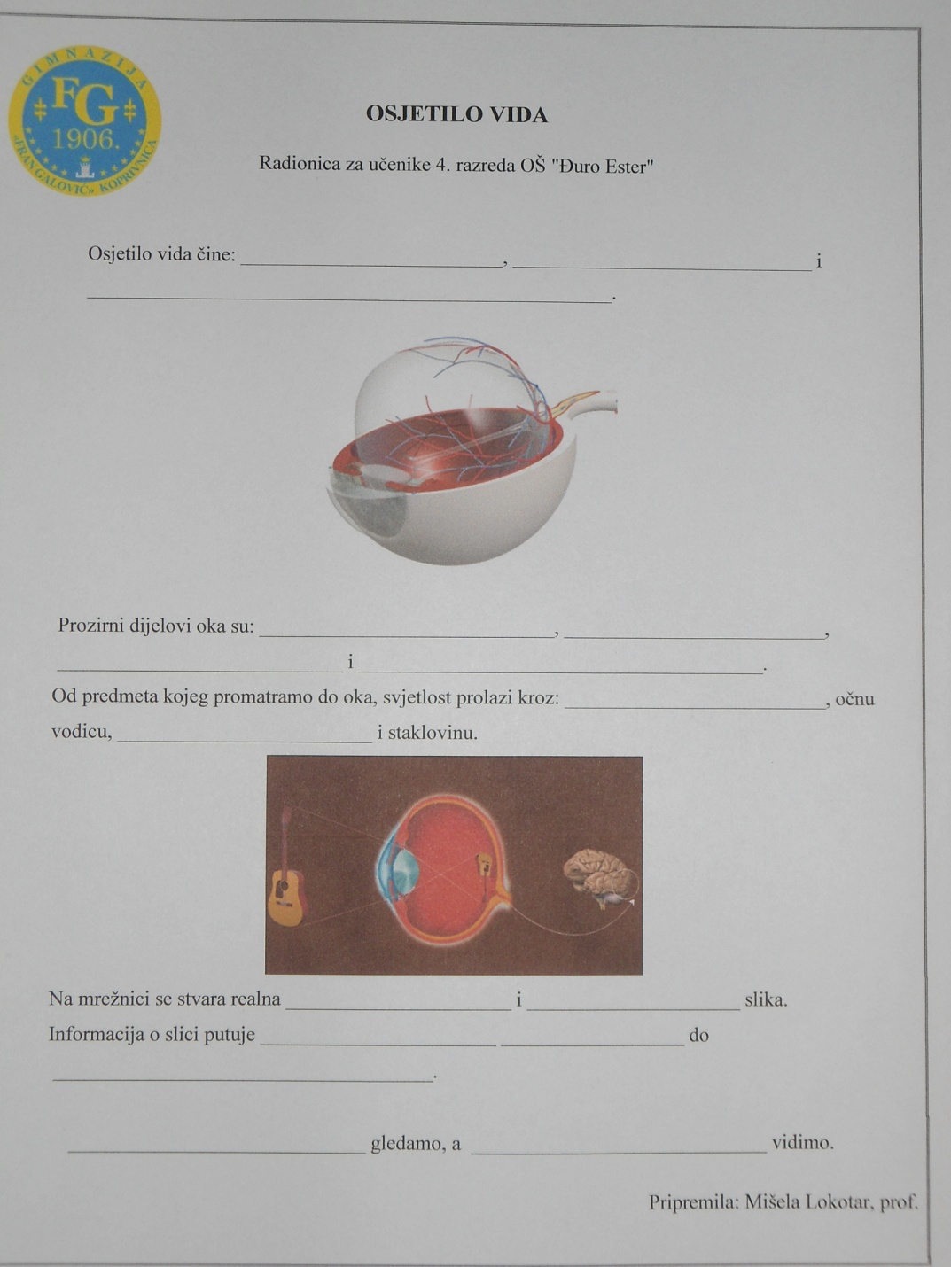
Nakon sekcije učenici su zajedno s profesoricom riješili listić kako bi ponovili gradivo.

Slide 19
Ponovimo!
Prozirni dijelovi oka kroz koje prolazi svjetlost su…
Rožnica
Očna vodica
Leća
Staklovina

Slide 20
Ponovimo!
Osjetilo vida čine…
Oko
Očni živac
Centar u mozgu za vid

Slide 21
Zapamtimo!
Očima gledamo, a mozgom vidimo.

Slide 22
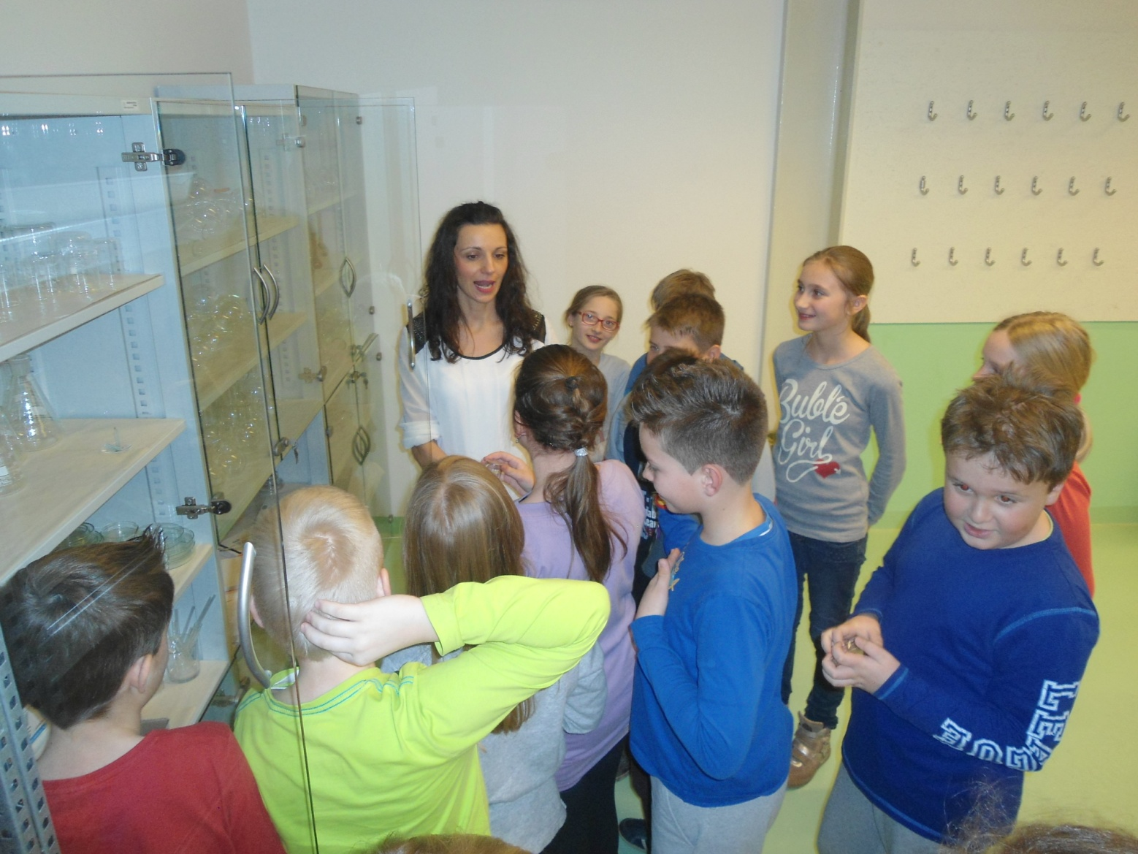
Nakon uvoda u biologiju profesorica nas je uvela i u kemiju.
Učionica kemije i upoznavanje s priborom.

Slide 23
Nakon uvoda u biologiju profesorica nas je i uvela u kemiju.
Prostorija s opasnim kemikalijama.

Slide 24
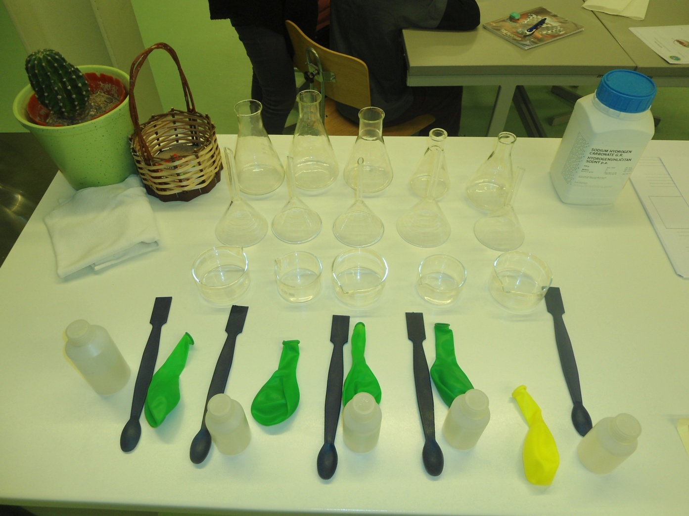
Slijedio je pokus – Dizanje balona
Pribor i kemikalije za pokus.

Slide 25
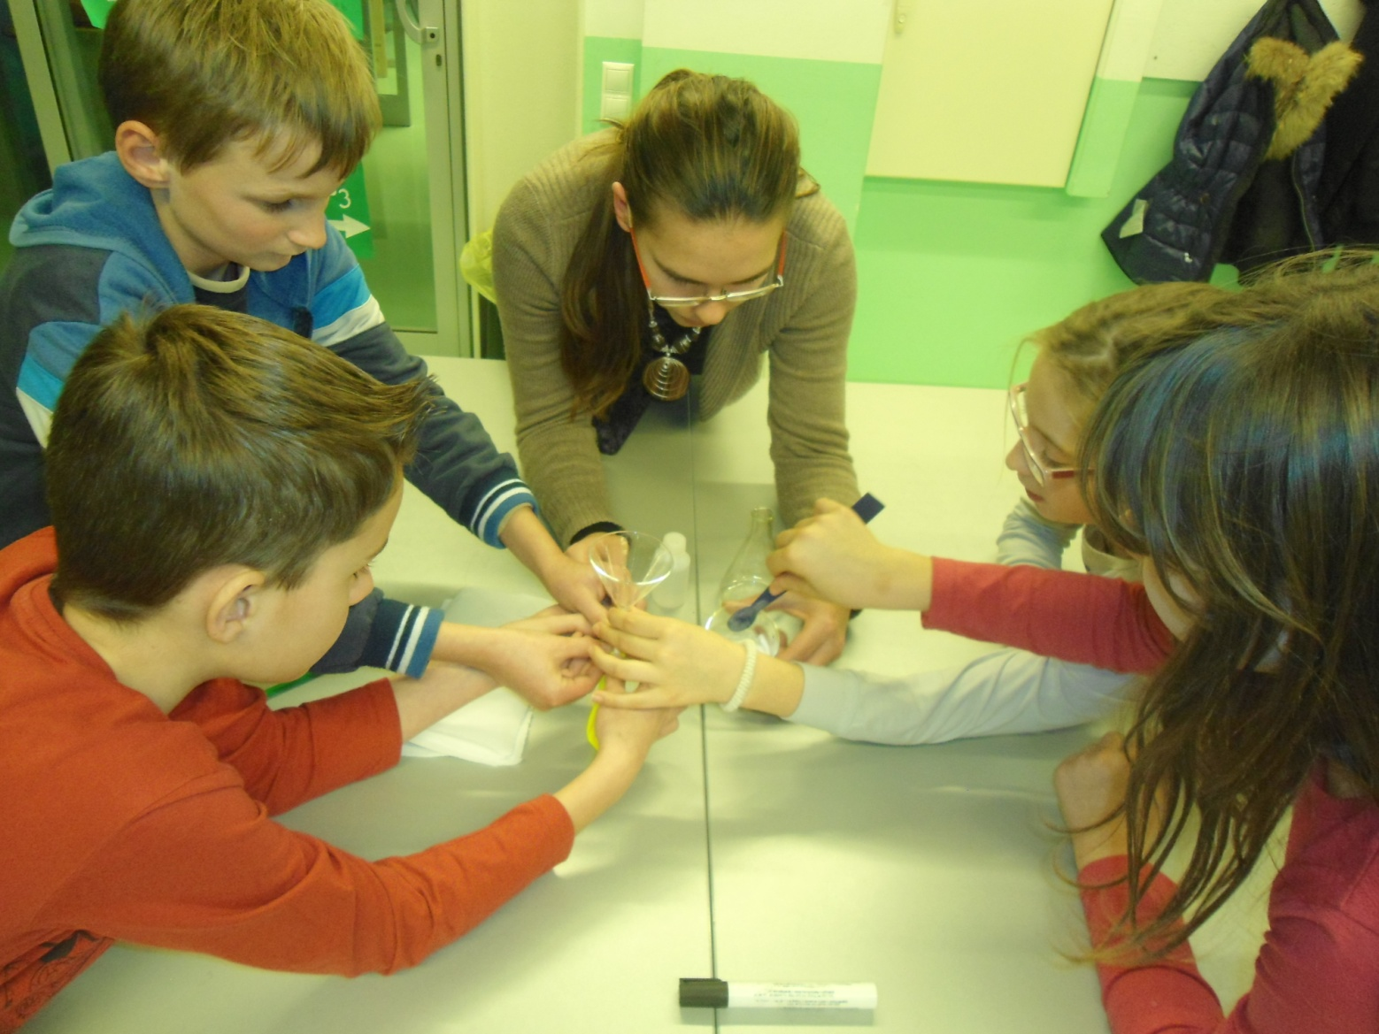
1. korak – napuniti balon sodom bikarbonom.

Slide 26
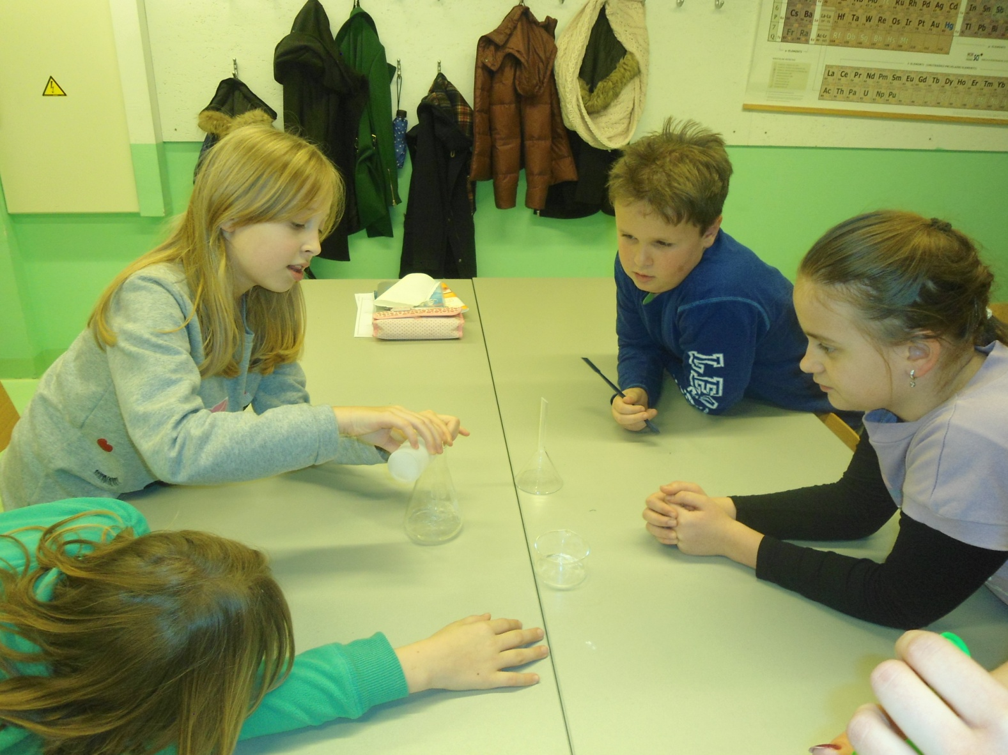
2. korak – uliti ocat u Erlenmeyer-ovu tikvicu.

Slide 27
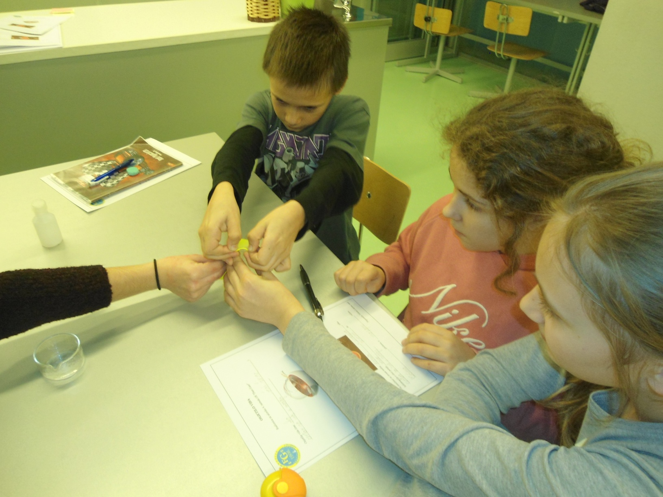
3. korak – pažljivo navući balon preko tikvice.

Slide 28
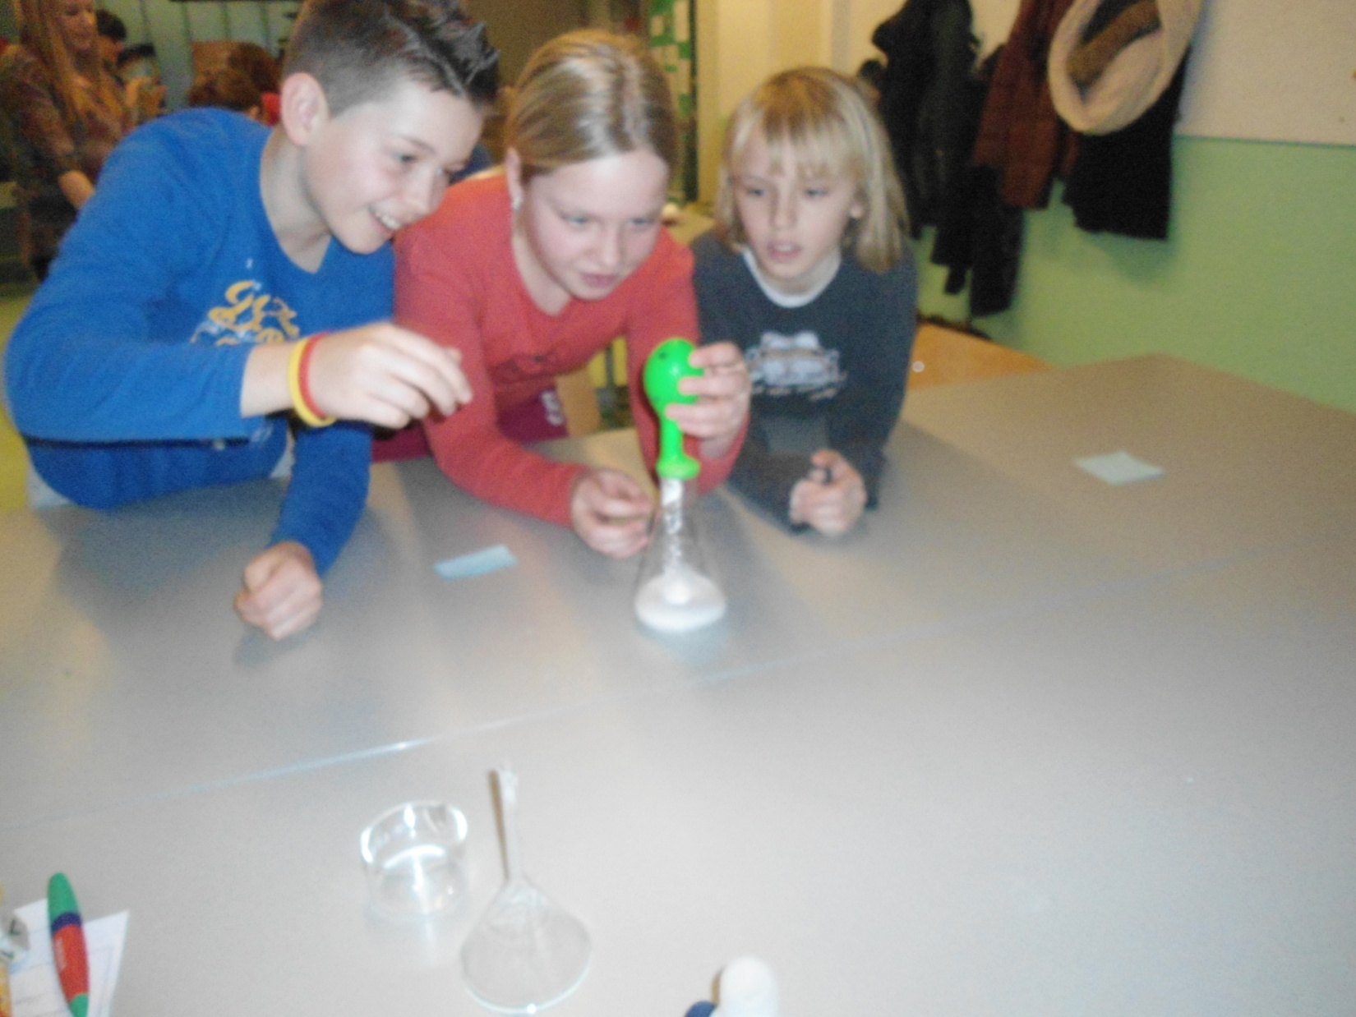
4. korak – usipati sodu bikarbonu u ocat.

Slide 29
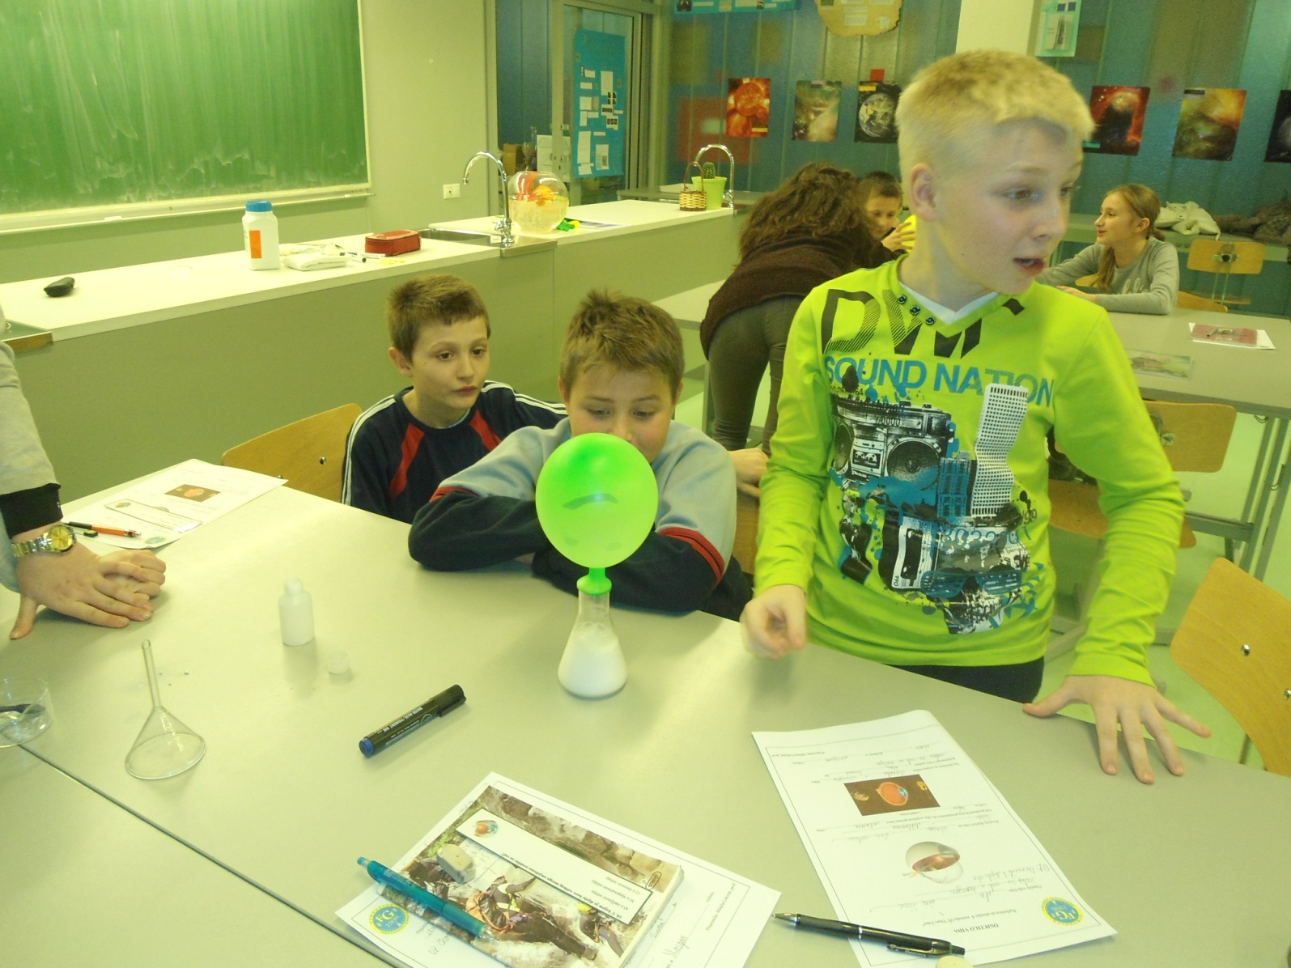
5. korak – veseliti se rezultatu.

Slide 30
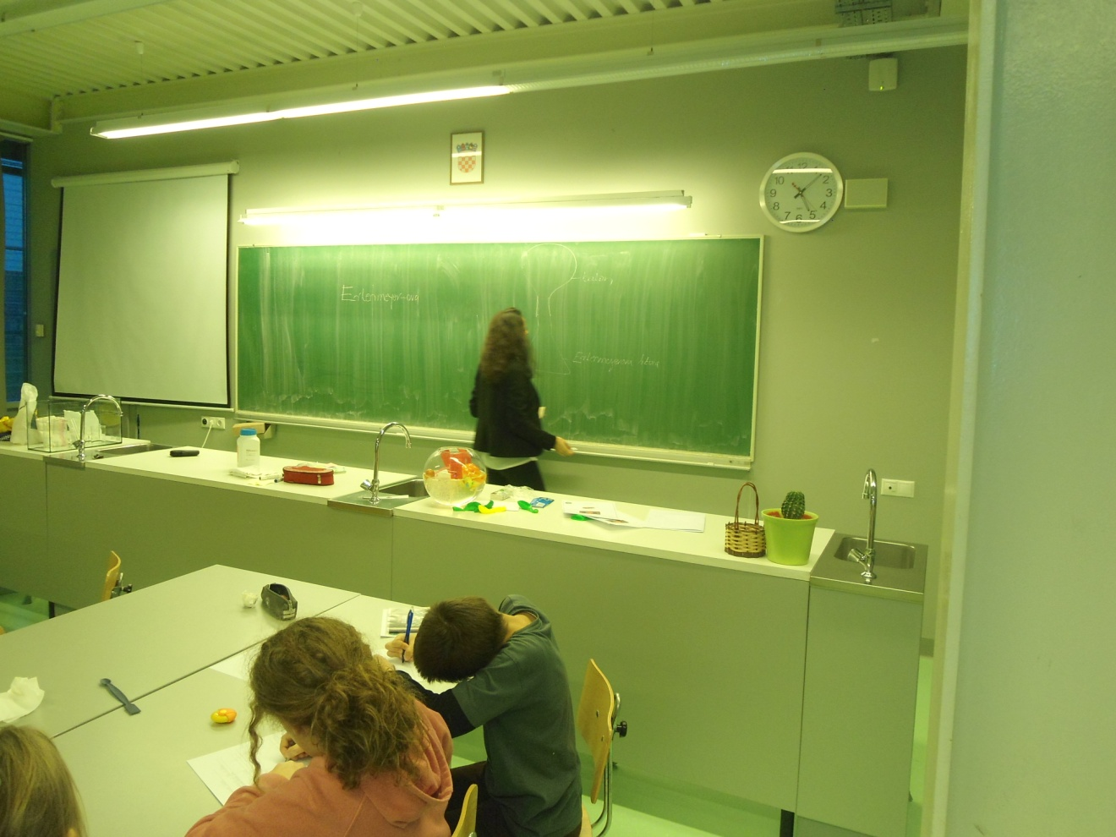
6. korak – zapisati sve što smo napravili i donijeti zaključak.
Zaključak naše učenice: “Miješanjem sode bikarbone i octa nastaje plin koji podiže balon. Taj plin se zove ugljikov dioksid.”

Slide 31
Veliko hvala profesorici Lokotar i maturanticama na uloženom vremenu i trudu, te riječima pohvale za ponašanje i znanje učenika 4. razreda PŠ Vinica.

Slide 32
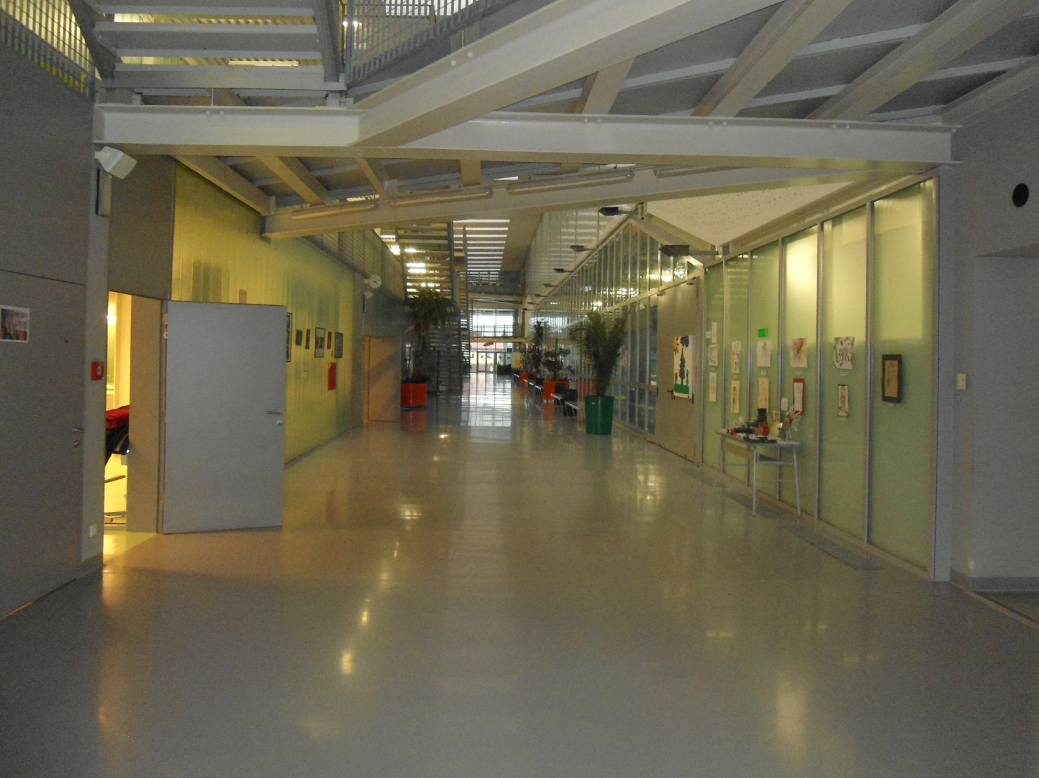
Kojeg od naših učenika čekaju ovi hodnici?

Slide 33
Prezentaciju izradila učiteljica Lana Sabolović.

